Slide 1


Expresiones matemáticas
en lenguajes de programación
DR© Instituto Tecnológico y de Estudios Superiores de Monterrey

Slide 2


¿Cómo se traduce una fórmula matemática a código de programación?

Slide 3

Traducir esto
VF = VP ( 1 + i ) ^{N}
en esto

Slide 4
Multiplicación implícita
5x → 5 * x
4xyz → 4 * x * y * z

Slide 5
Multiplicación con paréntesis
VP(1 + i) → VP * (1 + i)
(x + 2)(x - 2) → (x + 2)*(x - 2)

Slide 6
Divisiones sin paréntesis
x + 2
→ (x + 2) / (x - 2)
x - 2

Slide 7
Potencias (exponentes)
x⁵ → x ** 5
(1 + i)^{N} → (1 + i) ** N

Slide 8
Raíces matemáticas
∛c = c^{⅓} → c ** (⅓)
√x = x^{½} → x ** 0.5

Slide 9
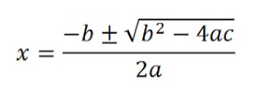
Las ecuaciones de segundo grado ax ² + bx + c = 0 se resuelven con la siguiente fórmula:

Slide 10
¿Cómo se traduce esta fórmula?

Slide 11



Gracias

